Slide 1
코드로 배우는 스프링 웹 프로젝트
PART 4

Slide 2
Objectives
REST방식의 데이터 교환 방식의 이해
Ajax를 통한 JSON 데이터 통신
jQuery를 이용하는 Ajax 처리
JavaScript의 모듈 패턴

Slide 3
16. REST방식으로 전환

Slide 4

웹의 과거와 현재
과거의 웹 서비스
고정된 브라우저의 주소창
특정한 확장자를 이용하는 모델 2 방식(ex> *.do)
특정한 파라미터에 의한 분기 구조
현재의 웹 서비스
URI + 식별데이터
GET/POST외에 PUT/DELETE 등의 다양한 전송 방식 사용
서버에서는 순수한 데이터만을 서비스 하는 방식

Slide 5
REST방식
REST는 ‘Representational State Transfer’의 약어로 하나의 URI는 하나의 고유한 리소스(Resource)를 대표하도록 설계된다는 개념에 전송방식을 결합해서 원하는 작업을 지정
스프링에서는 다양한 어노테이션과 기능을 통해서 REST방식의 서비스를 간편하게 구축할 수 있음
어노테이션 | 기능
@RestController | Controller가 REST 방식을 처리하기 위한 것임을 명시합니다.
@ResponseBody | 일반적인 JSP와 같은 뷰로 전달되는 게 아니라 데이터 자체를 전달하기 위한 용도
@PathVariable | URL 경로에 있는 값을 파라미터로 추출하려고 할 때 사용
@CrossOrigin | Ajax의 크로스 도메인 문제를 해결해주는 어노테이션
@RequestBoby | JSON 데이터를 원하는 타입으로 바인딩 처리

Slide 6
@RestController
스프링 4에서부터는 @Controller 외에 @RestController라는 어노테이션을 추가해서 해당 Controller의 모든 메서드의 리턴 타입을 기존과 다르게 처리한다는 것을 명시
@RestController는 메서드의 리턴 타입으로 사용자가 정의한 클래스 타입을 사용할 수 있고, 이를 JSON이나 XML로 자동으로 처리

Slide 7
예제프로젝트의 준비
데이터의 처리는 XML과 JSON을 이용할 것이므로 pom.xml을 변경
jackson-databind와 Jackson-dataformat-xml 라이브러리 활용
Java객체를 JSON으로 쉽게 변환할 수 있는 gson 라이브러리
<dependency>
<groupId>com.fasterxml.jackson.core</groupId>
<artifactId>jackson-databind</artifactId>
<version>2.9.6</version>
</dependency>
<dependency>
<groupId>com.fasterxml.jackson.dataformat</groupId>
<artifactId>jackson-dataformat-xml</artifactId>
<version>2.9.6</version>
</dependency>
<dependency>
<groupId>com.google.code.gson</groupId>
<artifactId>gson</artifactId>
<version>2.8.2</version>
</dependency>

Slide 8
@RestController의 반환 타입
@RestController를 사용하는 컨트롤러에서는 다음과 같은 반환 타입들을 사용한다.
String 혹은 Integer 등의 타입들
사용자 정의 타입
ResponseEntity<> 타입
주로 ResponseEntity 타입을 이용하는 것이 일반적

Slide 9
SampleVO클래스와 SampleController
JSON 혹은 XML로 변환될 데이터
@Data
@AllArgsConstructor
@NoArgsConstructor
public class SampleVO {
private Integer mno;
private String firstName;
private String lastName;
}
SampleVO를 서비스하는 SampleController
@RestController
@RequestMapping("/sample")
@Log4j
public class SampleController {
}

Slide 10
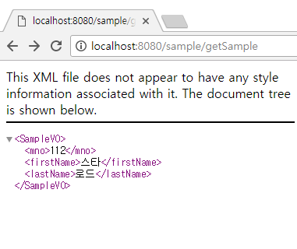
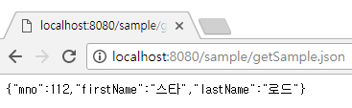
JSON/XML의 테스트
@GetMapping(value = "/getSample", produces = { MediaType.APPLICATION_JSON_UTF8_VALUE,
MediaType.APPLICATION_XML_VALUE })
public SampleVO getSample() {
return new SampleVO(112, "스타", "로드");
}
확장자에 따라 다른 타입으로 서비스

Slide 11
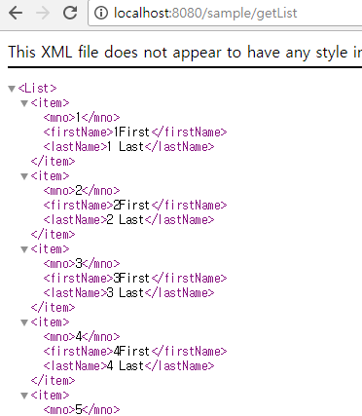
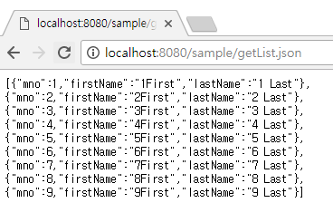
Collection타입의 객체 반환-List
@GetMapping(value = "/getList")
public List<SampleVO> getList() {
return IntStream.range(1, 10)
.mapToObj(i -> new SampleVO(i, i + "First", i + " Last"))
.collect(Collectors.toList());
}
http://localhost:8080/sample/getList
http://localhost:8080/sample/getList.json

Slide 12
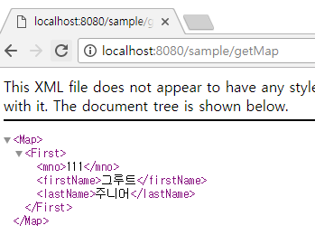
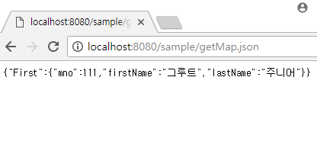
Collection타입의 객체 반환-Map
@GetMapping(value = "/getMap")
public Map<String, SampleVO> getMap() {
Map<String, SampleVO> map = new HashMap<>();
map.put("First", new SampleVO(111, "그루트", "주니어"));
return map;
}
http://localhost:8080/sample/getMap
http://localhost:8080/sample/getMap.json

Slide 13
ResponseEnitity타입
단순히 데이터뿐만 아니라 브라우저에 HTTP상태 코드등 추가적인 데이터를 전달할 수 있다는 장점
@GetMapping(value = "/check", params = { "height", "weight" })
public ResponseEntity<SampleVO> check(Double height, Double weight) {
SampleVO vo = new SampleVO(000, "" + height, "" + weight);
ResponseEntity<SampleVO> result = null;
if (height < 150) {
result = ResponseEntity.status(HttpStatus.BAD_GATEWAY).body(vo);
} else {
result = ResponseEntity.status(HttpStatus.OK).body(vo);
}
return result;
}

Slide 14
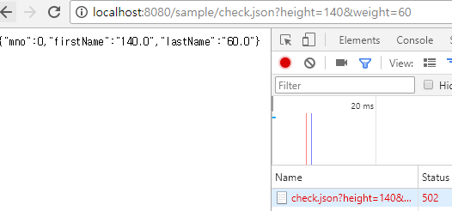

Slide 15
@RestController의 파라미터
@PathVariable: 일반 컨트롤러에서도 사용이 가능하지만 REST 방식에서 자주 사용됩니다. URL 경로의 일부를 파라미터로 사용할 때 이용
@RequestBody: JSON 데이터를 원하는 타입의 객체로 변환해야 하는 경우에 주로 사용
일반 <form>방식으로 처리된 데이터

Slide 16
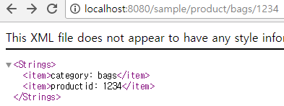
@PathVariable
URI경로 중간에 들어간 값을 얻기 위해서 사용
http://localhost:8080/sample/{sno}
http://localhost:8080/sample/{sno}/page/{pno}
@GetMapping("/product/{cat}/{pid}")
public String[] getPath(
@PathVariable("cat") String cat,
@PathVariable("pid") Integer pid) {
return new String[] { "category: " + cat, "productid: " + pid };
}

Slide 17
@RequestBody
전송된 데이터가 JSON이고, 이를 컨트롤러에서는 사용자 정의 타입의 객체로 변환할때 사용
@Data
public class Ticket {
private int tno;
private String owner;
private String grade;
}
@PostMapping("/ticket")
public Ticket convert(@RequestBody Ticket ticket) {
log.info("convert.......ticket" + ticket);
return ticket;
}
일반적으로 브라우저에서는 JSON형태의 데이터를 전송할 수 없으므로
별도의 REST관련 도구를 이용해서 테스트를 진행해야 함

Slide 18
REST 방식의 테스트
JUnit기반의 테스트
별도의 프로그램인나 크롬 확장 프로그램등을 이용하는 테스트
@Test
public void testConvert() throws Exception {
Ticket ticket = new Ticket();
ticket.setTno(123);
ticket.setOwner("Admin");
ticket.setGrade("AAA");
//GSON 라이브러리를 이용해서 JSON 데이터로 변환
String jsonStr = new Gson().toJson(ticket);
log.info(jsonStr);
mockMvc.perform(post("/sample/ticket")
.contentType(MediaType.APPLICATION_JSON)
.content(jsonStr))
.andExpect(status().is(200));
}

Slide 19
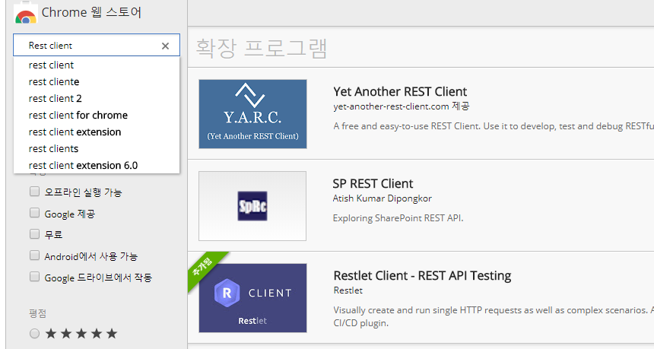
크롬 확장 프로그램을 이용하는 테스트
크롬 앱 스토어에서 ‘REST’방식 호출이 가능한 다양한 프로그램들이 존재
Yet Another REST Client
Restlet Client
etc

Slide 20
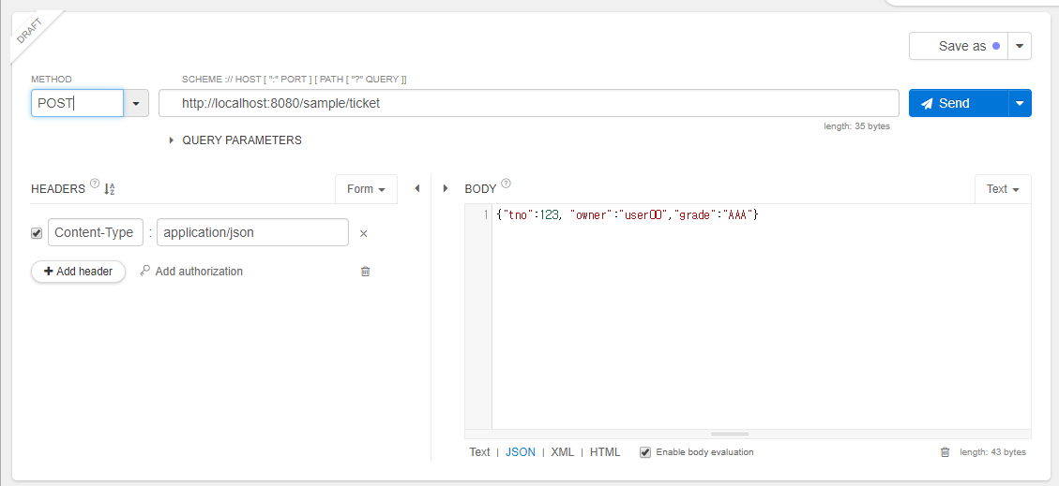
Restlet을 이용한 테스트

Slide 21
다양한 전송방식과 URI설계
REST 방식의 데이터 교환에서 가장 특이한 점은 기존의 GET/POST 외에 다양한 방식으로 데이터를 전달한다는 점
작업 | 전송방식
Create | POST
Read | GET
Update | PUT
Delete | DELETE
작업 | 전송방식 | URI
등록 | POST | /members/new
조회 | GET | /members/{id}
수정 | PUT | /members/{id} + body (json 데이터 등)
삭제 | DELETE | /member/{id}

Slide 22
17. Ajax를 이용하는 댓글 처리

Slide 23
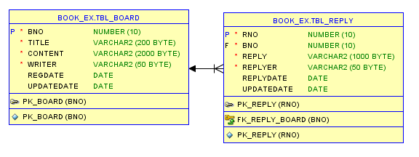
댓글 처리를 위한 테이블 설계
create table tbl_reply (
rno number(10,0),
bno number(10,0) not null,
reply varchar2(1000) not null,
replyer varchar2(50) not null,
replyDate date default sysdate,
updateDate date default sysdate
);
create sequence seq_reply;
alter table tbl_reply add constraint pk_reply primary key (rno);
alter table tbl_reply add constraint fk_reply_board
foreign key (bno) references tbl_board (bno);
식별키(PK) 지정
외래키(FK) 지정

Slide 24
ReplyVO클래스의 추가/Mapper 준비
@Data
public class ReplyVO {
private Long rno;
private Long bno;
private String reply;
private String replyer;
private Date replyDate;
private Date updateDate;
}
public interface ReplyMapper {
}
<?xml version="1.0" encoding="UTF-8" ?>
<!DOCTYPE mapper
PUBLIC "-//mybatis.org//DTD Mapper 3.0//EN"
"http://mybatis.org/dtd/mybatis-3-mapper.dtd">
<mapper namespace="org.zerock.mapper.ReplyMapper">
</mapper>

Slide 25
Mapper CRUD작업-create
외래키가 걸려있으므로 실제 존재하는 게시물 번호를 이용해서 테스트를 진행해야 함
public interface ReplyMapper {
public int insert(ReplyVO vo);
}
<mapper namespace="org.zerock.mapper.ReplyMapper">
<insert id="insert">
insert into tbl_reply (rno, bno, reply, replyer)
values (seq_reply.nextval, #{bno}, #{reply}, #{replyer})
</insert>
</mapper>

Slide 26
Mapper 특정 댓글 조회
댓글의 번호를 이용해서 특정 댓글 조회
public interface ReplyMapper {
public int insert(ReplyVO vo);
public ReplyVO read(Long bno);
}
<select id="read" resultType="org.zerock.domain.ReplyVO">
select * from tbl_reply where rno = #{rno}
</select>

Slide 27
Mapper 특정 댓글 삭제/수정
댓글의 번호로 삭제
public interface ReplyMapper {
...생략...
public int delete(Long bno);
}
<delete id="delete">
delete from tbl_reply
where rno = #{rno}
</delete>
특정 댓글 수정
public interface ReplyMapper {
...
public int update(ReplyVO reply);
}
<update id="update">
update tbl_reply
set reply = #{reply},
updatedate = sysdate
where rno = #{rno}
</update>

Slide 28
@Param 어노테이션과 댓글 목록
MyBatis의 파라미터는 1개만 허용
이를 해결하기 위해 1)Map형태를 사용하거나, 2)별도의 클래스를 이용하거나, 3)@Param을 이용할 수 있음
public List<ReplyVO> getListWithPaging(
@Param("cri") Criteria cri,
@Param("bno") Long bno);
<select id="getListWithPaging"
resultType="org.zerock.domain.ReplyVO">
select rno, bno, reply, replyer, replyDate, updatedate
from tbl_reply
where bno = #{bno}
order by rno asc
</select>

Slide 29
서비스영역과 컨트롤러 처리
ReplyService 인터페이스와 ReplyServiceImpl 클래스 생성
public interface ReplyService {
public int register(ReplyVO vo);
public ReplyVO get(Long rno);
public int modify(ReplyVO vo);
public int remove(Long rno);
public List<ReplyVO> getList(Criteria cri, Long bno);
}
@Service
@Log4j
public class ReplyServiceImpl implements ReplyService {
@Setter(onMethod_ = @Autowired)
private ReplyMapper mapper;
@Override
public int register(ReplyVO vo) {
log.info("register......" + vo);
return mapper.insert(vo);
}

Slide 30
ReplyController의 설계
작업 | URL | HTTP 전송방식
등록 | /replies/new | POST
조회 | /replies/:rno | GET
삭제 | /replies/:rno | DELETE
수정 | /replies/:rno | PUT or PATCH
페이지 | /replies/pages/:bno/:page | GET
@RequestMapping("/replies/")
@RestController
@Log4j
@AllArgsConstructor
public class ReplyController {
private ReplyService service;
}

Slide 31
등록작업과 테스트
댓글 등록의 경우 브라우저에서는 JSON 타입으로 된 댓글 데이터를 전송하고, 서버에서는 댓글의 처리 결과가 정상적으로 되었는지 문자열로 결과를 알려 주는 방식으로 처리
@PostMapping(value = "/new",
consumes = "application/",
produces = { MediaType. jsonTEXT_PLAIN_VALUE })
public ResponseEntity<String> create(@RequestBody ReplyVO vo) {
log.info("ReplyVO: " + vo);
int insertCount = service.register(vo);
log.info("Reply INSERT COUNT: " + insertCount);
return insertCount == 1 ?
new ResponseEntity<>("success", HttpStatus.OK)
: new ResponseEntity<>(HttpStatus.INTERNAL_SERVER_ERROR);
}

Slide 32
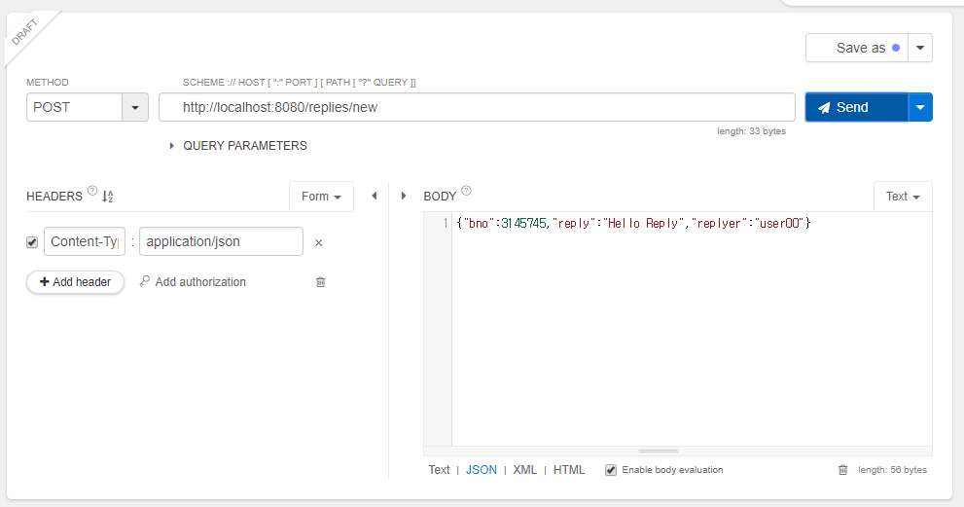
존재하는 게시물 번호를 사용
JSON타입으로 지정
Notes:
https://chrome.google.com/webstore/detail/advanced-rest-client/hgmloofddffdnphfgcellkdfbfbjeloo

Slide 33
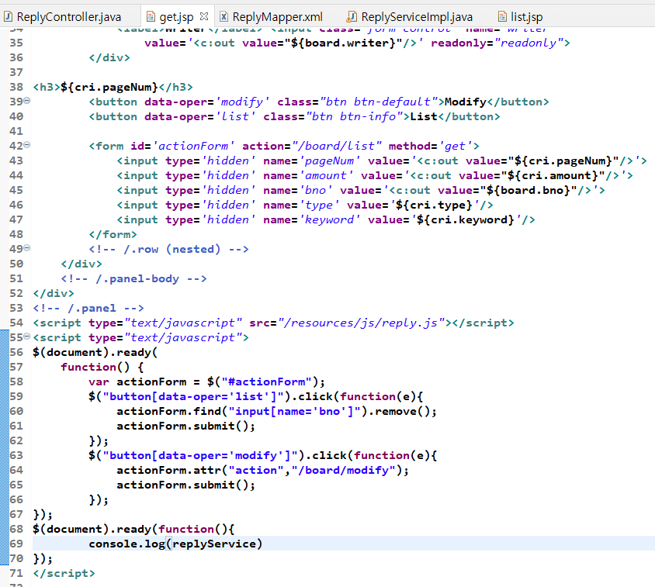
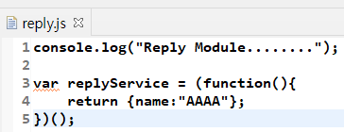
Notes:
자바스크립트 모듈화
/board/get?bno=xxx 요청시 reply.js 실행 확인

Slide 34
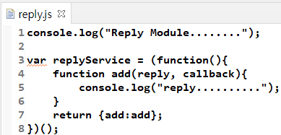
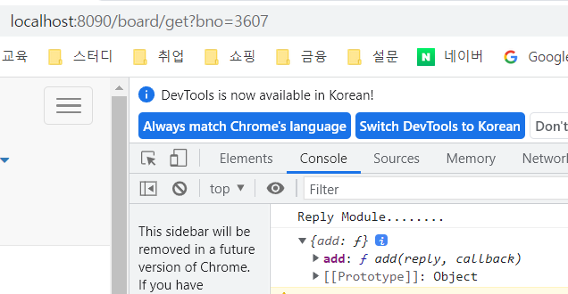
Notes:
reply.js 등록 처리
402,403p
외부에서는 replyService.add(객체,콜백)를 전달하는 형태로 호출할 수 있다.
Ajax 호출은 감춰져 있기 때문에 코드를 더 깔끔하게 작성할 수 있다.

Slide 35
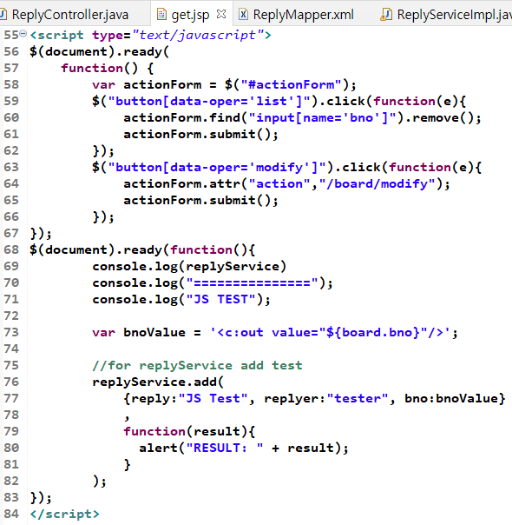

Slide 36
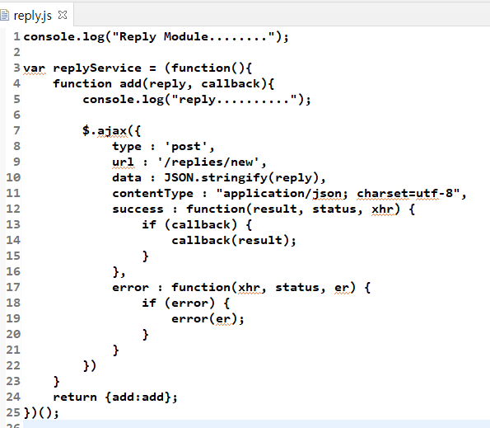
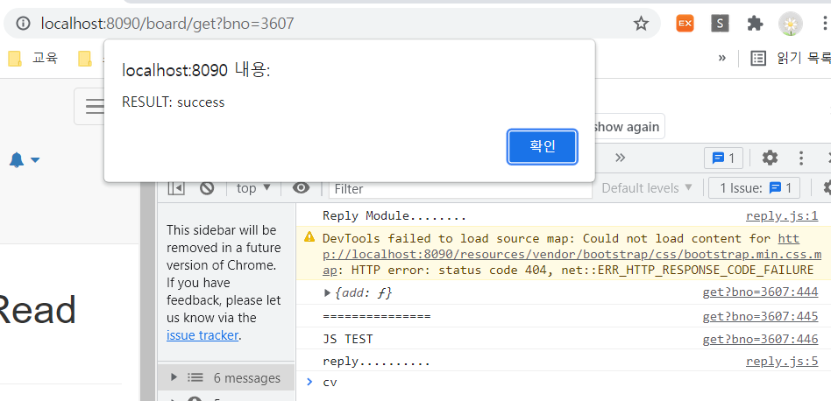

Slide 37
특정 게시물의 댓글 목록
XML과 JSON타입으로 서비스
@GetMapping(value = "/pages/{bno}/{page}",
produces = { MediaType.APPLICATION_XML_VALUE,
MediaType.APPLICATION_JSON_UTF8_VALUE })
public ResponseEntity<List<ReplyVO>> getList(
@PathVariable("page") int page,
@PathVariable("bno") Long bno) {
log.info("getList.................");
Criteria cri = new Criteria(page,10);
log.info(cri);
return new ResponseEntity<>(service.getList(cri, bno), HttpStatus.OK);
}

Slide 38
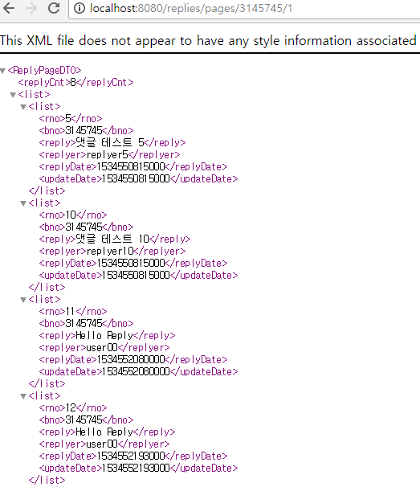

Slide 39
댓글의 삭제/조회
@GetMapping(value = "/{rno}",
produces = { MediaType.APPLICATION_XML_VALUE,
MediaType.APPLICATION_JSON_UTF8_VALUE })
public ResponseEntity<ReplyVO> get(@PathVariable("rno") Long rno) {
log.info("get: " + rno);
return new ResponseEntity<>(service.get(rno), HttpStatus.OK);
}
@DeleteMapping(value= "/{rno}", produces = { MediaType.TEXT_PLAIN_VALUE })
public ResponseEntity<String> remove(@PathVariable("rno") Long rno) {
log.info("remove: " + rno);
return service.remove(rno) == 1 ?
new ResponseEntity<>("success", HttpStatus.OK)
: new ResponseEntity<>(HttpStatus.INTERNAL_SERVER_ERROR);
}

Slide 40
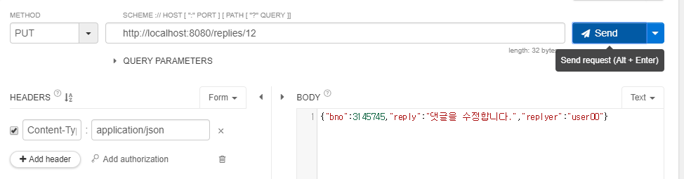
댓글의 수정
@RequestMapping(method = { RequestMethod.PUT, RequestMethod.PATCH },
value = "/{rno}",
consumes = "application/json",
produces = { MediaType.TEXT_PLAIN_VALUE })
public ResponseEntity<String> modify(@RequestBody ReplyVO vo,
@PathVariable("rno") Long rno) {
vo.setRno(rno);
log.info("rno: " + rno);
log.info("modify: " + vo);
return service.modify(vo) == 1 ?
new ResponseEntity<>("success", HttpStatus.OK)
: new ResponseEntity<>(HttpStatus.INTERNAL_SERVER_ERROR);
}

Slide 41
JavaScript의 준비 - 모듈화
JS의 모듈 패턴
여러 기능들을 모아서 하나의 모듈화
클로저를 이용해서 상태 유지
여러 함수들이 메서드화 되므로 객체지향 구조에 적합
reply.js
console.log("Reply Module........"); var replyService = (function(){ function add(reply, callback){ console.log("reply..............."); } return {add:add}; })();

Slide 42
reply.js 댓글 등록
var replyService = (function() {
function add(reply, callback, error) {
console.log("add reply...............");
$.ajax({
type : 'post',
url : '/replies/new',
data : JSON.stringify(reply),
contentType : "application/json; charset=utf-8",
success : function(result, status, xhr) {
if (callback) { callback(result); }
}, error : function(xhr, status, er) {
if (error) { error(er); }
}
})
}
return { add : add };
})();
Ajax처리후 동작해야 하는 함수
Ajax로 ReplyController호출
모듈 패턴으로 외부에 노출하는 정보

Slide 43
조회 화면에서 호출
script type="text/javascript" src="/resources/js/reply.js"></script>
<script>
console.log("===============");
console.log("JS TEST");
var bnoValue = '<c:out value="${board.bno}"/>';
//for replyService add test
replyService.add(
{reply:"JS Test", replyer:"tester", bno:bnoValue} ,
function(result){
alert("RESULT: " + result);
}
);
</script>

Slide 44
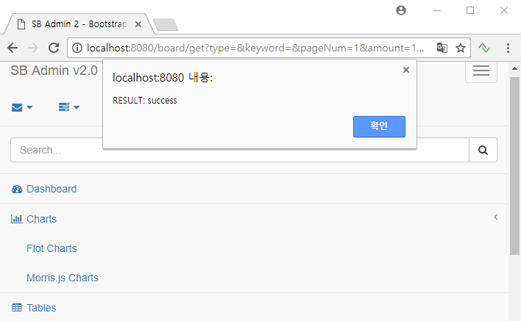
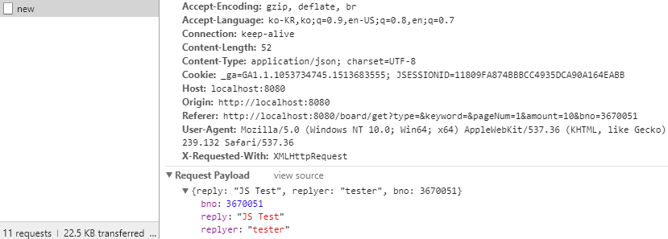
JSON으로 처리되는지 확인
Notes:
Fetch/XHR 선택 후 Headers에서 확인

Slide 45
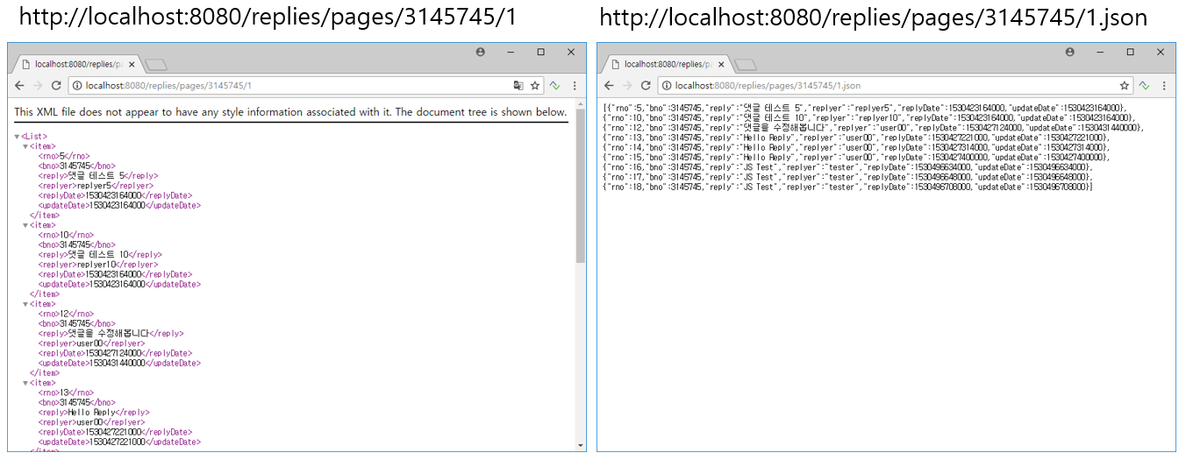
댓글의 목록 처리
댓글의 처리 전에 우선적으로 확인한 후에 진행
Notes:
http://localhost:8090/replies/pages/3616/1
http://localhost:8090/replies/pages/3616/1.json로 확인

Slide 46
getJSON( )처리 –reply.js
function getList(param, callback, error) {
var bno = param.bno;
var page = param.page || 1;
$.getJSON("/replies/pages/" + bno + "/" + page + ".json",
function(data) {
if (callback) {
callback(data);
}
}).fail(function(xhr, status, err) {
if (error) {
error();
}
});
}
Ajax로 ReplyController호출

Slide 47
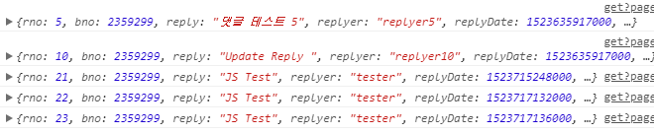
화면에서의 호출 테스트
replyService.getList({bno:bnoValue, page:1}, function(list){
for(var i = 0, len = list.length||0; i < len; i++ ){
console.log(list[i]);
}
});

Slide 48
댓글의 삭제와 갱신
reply.js의 일부
function remove(rno, callback, error) {
$.ajax({
type : 'delete',
url : '/replies/' + rno,
success : function(deleteResult, status, xhr) {
if (callback) {
callback(deleteResult);
}
},
error : function(xhr, status, er) {
if (error) {
error(er);
}
}
});
}
전송방식은 DELETE 방식 사용

Slide 49
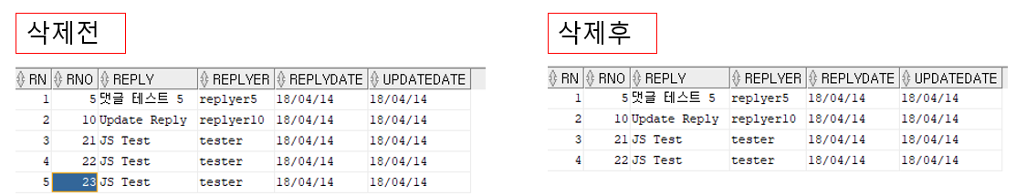
댓글 삭제 테스트
존재하는 댓글의 번호를 이용해서 처리
//23번 댓글 삭제 테스트
replyService.remove(23, function(count) {
console.log(count);
if (count === "success") {
alert("REMOVED");
}
}, function(err) {
alert('ERROR...');
});

Slide 50
댓글 수정/테스트
function update(reply, callback, error) {
$.ajax({
type : 'put',
url : '/replies/' + reply.rno,
data : JSON.stringify(reply),
contentType : "application/json; charset=utf-8",
success : function(result, status, xhr) {
if (callback) {
callback(result);
}
},
error : function(xhr, status, er) {
if (error) {
error(er);
}
}
});
}
PUT방식으로 호출
전달하는 데이터는 JSON데이터
//22번 댓글 수정
replyService.update({
rno : 22,
bno : bnoValue,
reply : "Modified Reply...."
}, function(result) {
alert("수정 완료...");
});

Slide 51
특정댓글조회/테스트
function get(rno, callback, error) {
$.get("/replies/" + rno + ".json", function(result) {
if (callback) {
callback(result);
}
}).fail(function(xhr, status, err) {
if (error) {
error();
}
});
}
replyService.get(10, function(data){
console.log(data);
});

Slide 52
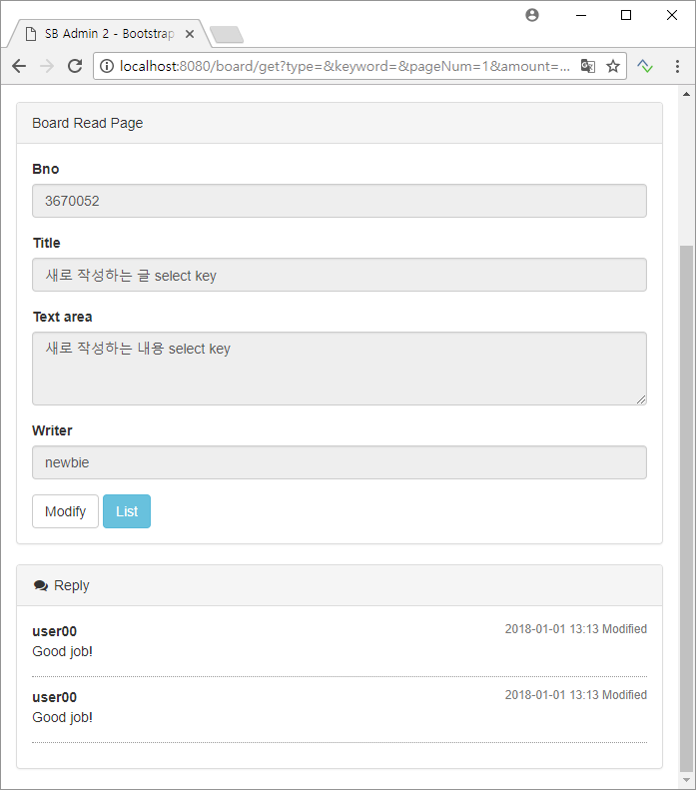
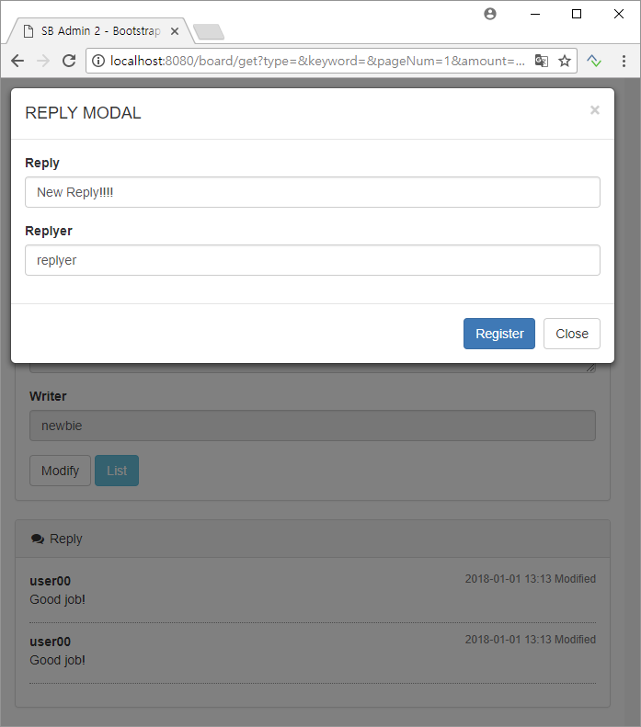
이벤트 처리와 HTML처리
Ajax호출 이벤트 처리와 후 처리
조회 페이지가 열리면 댓글을 가져와서 아래쪽에 출력
댓글에 대한 처리는 모달창을 이용

Slide 53
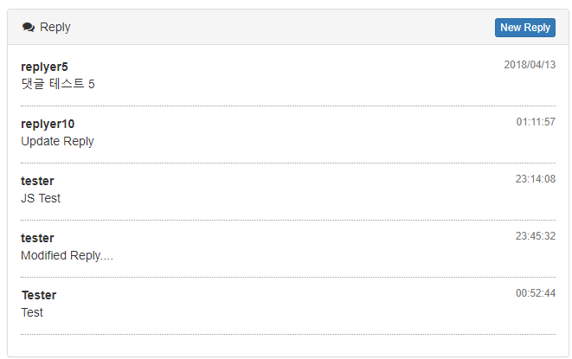
댓글 목록의 처리
댓글의 목록은 <ul> 태그 내에 <li> 태그를 이용해서 처리
<li> 태그는 하나의 댓글을 의미
수정이나 삭제 시에는 반드시 댓글의 번호(rno)가 필요하므로 ‘data-rno’ 속성을 이용

Slide 54
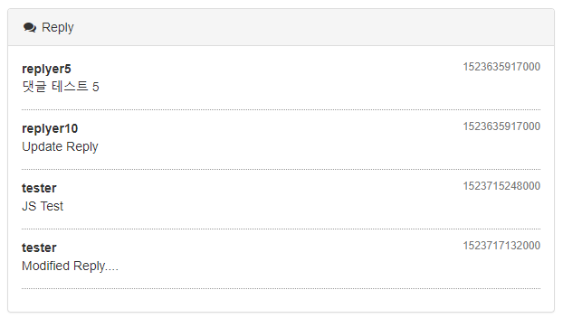
function showList(page){
replyService.getList({bno:bnoValue,page: page|| 1 }, function(list) {
var str="";
if(list == null || list.length == 0){
replyUL.html("");
return;
}
for (var i = 0, len = list.length || 0; i < len; i++) {
str +="<li class='left clearfix' data-rno='"+list[i].rno+"'>";
str +=" <div><div class='header'><strong class='primary-font'>"+list[i].replyer+"</strong>";
str +=" <small class='pull-right text-muted'>"+list[i].replyDate+"</small></div>";
str +=" <p>"+list[i].reply+"</p></div></li>";
}
replyUL.html(str);
});//end function
}//end showList
showList(페이지번호)는 해당 게시글의 댓글을
가져온 후 <li>태그를 만들어서 화면에 보여준다.
댓글은 순번대로
아래쪽으로
날짜 처리가 필요함

Slide 55
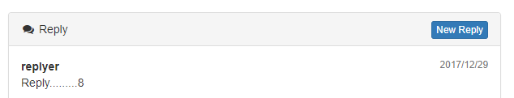
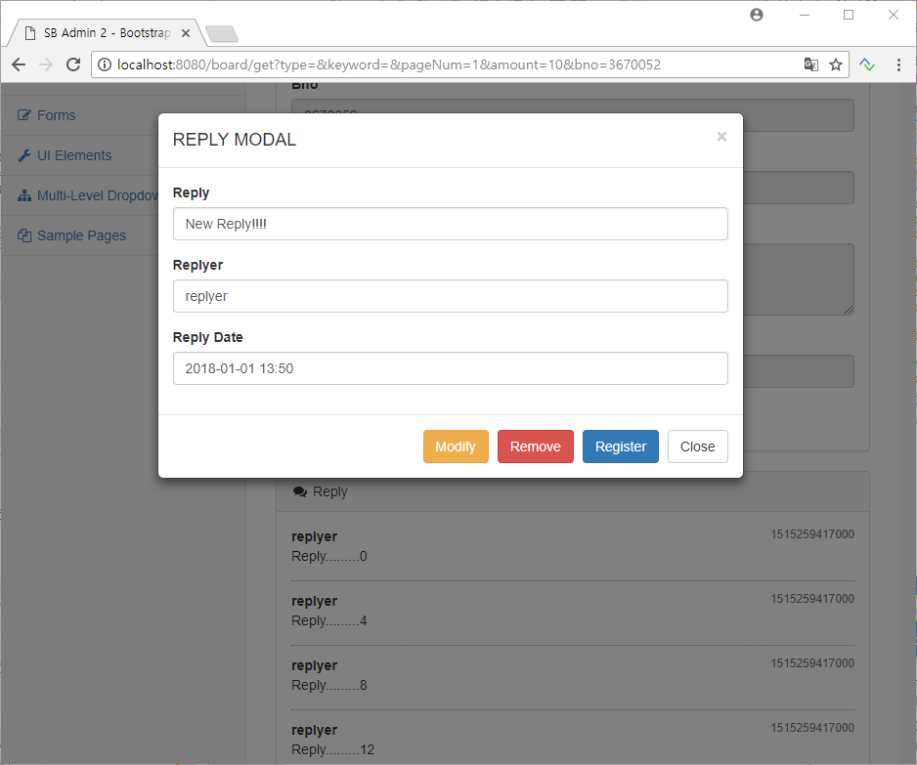
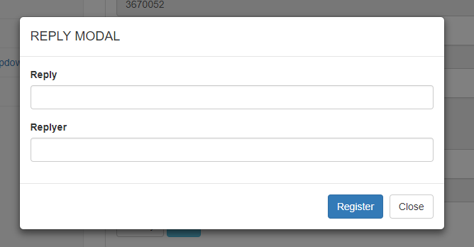
새로운 댓글의 처리
모달창을 이용해서 댓글 추가
원래의 모달창
새로운 댓글 등록의 모달창

Slide 56
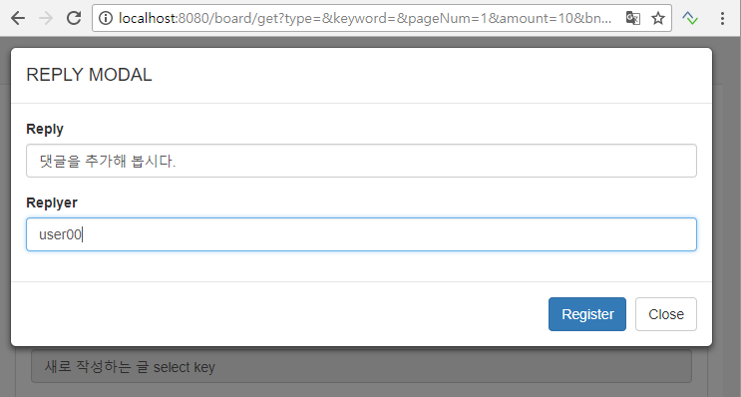
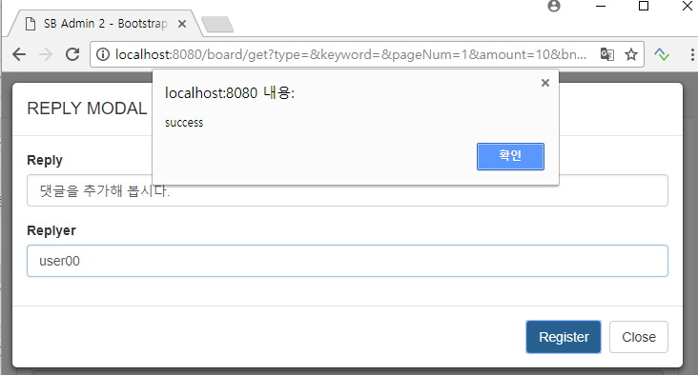
댓글 추가후 처리
modalRegisterBtn.on("click",function(e){
var reply = {
reply: modalInputReply.val(),
replyer:modalInputReplyer.val(),
bno:bnoValue
};
replyService.add(reply, function(result){
alert(result);
modal.find("input").val("");
modal.modal("hide");
});
});

Slide 57
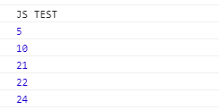
특정 댓글의 클릭 이벤트
댓글은 Ajax로 가져온 결과를 DOM에 추가하는 형태이므로 이벤트 위임(delegation) 방식을 이용해서 처리
이벤트의 대상은 <ul>
이벤트 위임으로 <li>가 이벤트의 주인공

Slide 58
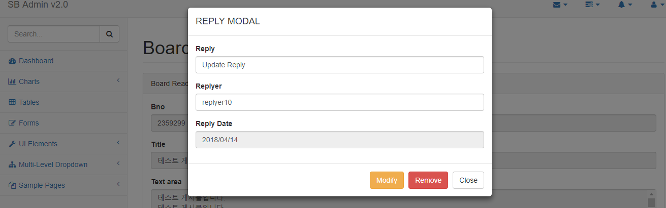
//댓글 조회 클릭 이벤트 처리
$(".chat").on("click", "li", function(e){
var rno = $(this).data("rno");
replyService.get(rno, function(reply){
modalInputReply.val(reply.reply);
modalInputReplyer.val(reply.replyer);
modalInputReplyDate.val(replyService.displayTime( reply.replyDate))
.attr("readonly","readonly");
modal.data("rno", reply.rno);
modal.find("button[id !='modalCloseBtn']").hide();
modalModBtn.show();
modalRemoveBtn.show();
$(".modal").modal("show");
});
});

Slide 59
댓글의 수정/삭제 처리 이벤트
수정/삭제 처리는 Ajax로 하고, 모달창 close
수정/삭제 후에는 다시 최신 댓글 목록 갱신
modalModBtn.on("click", function(e){
var reply = {rno:modal.data("rno"), reply: modalInputReply.val()};
replyService.update(reply, function(result){
alert(result);
modal.modal("hide");
showList(1);
});
});

Slide 60
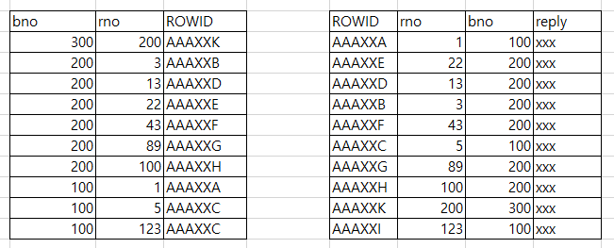
댓글의 페이징처리
데이터베이스의 인덱스 설계
모든 댓글의 조회는 게시물 번호를 이용해서 처리하므로, 게시물 번호의 정렬된 구조가 필요
IDX_REPLY
TBL_REPLY

Slide 61

인덱스를 이용하는 댓글 페이징 처리
select /*+INDEX(tbl_reply idx_reply) */ rownum rn, bno, rno, reply, replyer, replyDate, updatedate from tbl_reply where bno = 3145745(게시물 번호) and rno > 0;

Slide 62
댓글의 수(카운트)
댓글 페이징을 위한 숫자 파악
<select id="getCountByBno" resultType="int">
<![CDATA[
select count(rno) from tbl_reply where bno = #{bno}
]]>
</select>

Slide 63
ReplyServiceImpl처리
댓글의 숫자와 댓글 목록을 처리하는 ReplyPageDTO 클래스
@Data
@AllArgsConstructor
@Getter
public class ReplyPageDTO {
private int replyCnt;
private List<ReplyVO> list;
}

Slide 64
public interface ReplyService {
...생략...
public ReplyPageDTO getListPage(Criteria cri, Long bno);
}
@Service
@Log4j
public class ReplyServiceImpl implements ReplyService {
@Setter(onMethod_ = @Autowired)
private ReplyMapper mapper;
...생략...
@Override
public ReplyPageDTO getListPage(Criteria cri, Long bno) {
return new ReplyPageDTO(
mapper.getCountByBno(bno),
mapper.getListWithPaging(cri, bno));
}
}

Slide 65
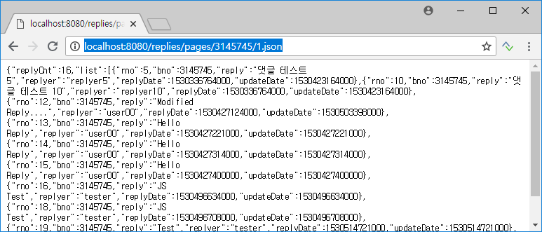
ReplyController의 수정
@GetMapping(value = "/pages/{bno}/{page}",
produces = { MediaType.APPLICATION_XML_VALUE,
MediaType.APPLICATION_JSON_UTF8_VALUE })
public ResponseEntity<ReplyPageDTO> getList(@PathVariable("page") int page, @PathVariable("bno") Long bno) {
Criteria cri = new Criteria(page, 10);
log.info("get Reply List bno: " + bno);
log.info("cri:" + cri);
return new ResponseEntity<>(service.getListPage(cri, bno), HttpStatus.OK);
}

Slide 66
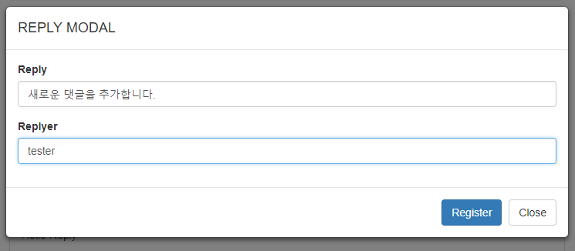
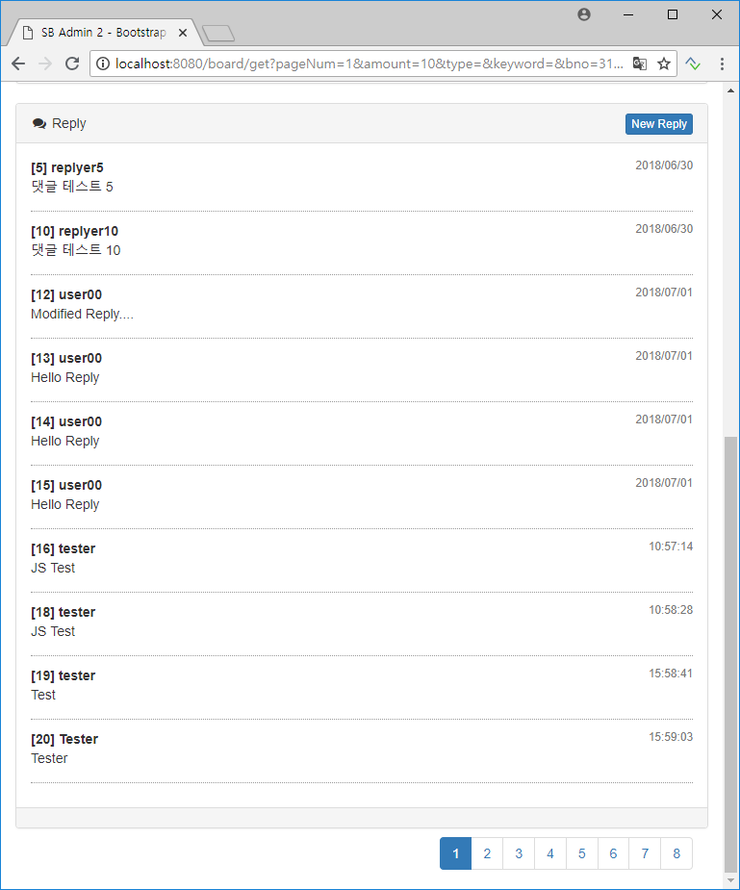
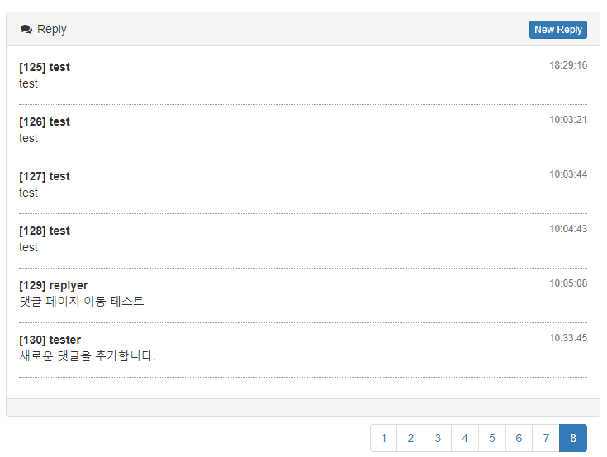
댓글의 화면 처리
새로운 댓글 등록후
마지막 페이지로 이동

Slide 67
댓글의 페이지 계산과 출력
reply.js 는 게시물의 번호와 페이지를 사용하도록 수정
function getList(param, callback, error) {
var bno = param.bno;
var page = param.page || 1;
$.getJSON("/replies/pages/" + bno + "/" + page + ".json",
function(data) {
if (callback) {
//callback(data); // 댓글 목록만 가져오는 경우
callback(data.replyCnt, data.list); //댓글 숫자와 목록을 가져오는 경우
}
}).fail(function(xhr, status, err) {
if (error) {
error();
}
});
}

Slide 68
새로운 댓글 추가
새로운 댓글을 추가하면 page값을 -1로 전송하고, 댓글의 전체 숫자를 파악한 후에 페이지 이동
modalRegisterBtn.on("click",function(e){
var reply = {
reply: modalInputReply.val(),
replyer:modalInputReplyer.val(),
bno:bnoValue
};
replyService.add(reply, function(result){
alert(result);
modal.find("input").val("");
modal.modal("hide");
//showList(1);
showList(-1);
});
});

Slide 69

댓글의 페이지 번호 처리
<!-- /.panel-heading 기존에 존재하는 부분 -->
<div class="panel-body">
<ul class="chat">
</ul>
</div>
<!-- /.panel .chat-panel 추가-->
<div class="panel-footer">
</div>

Slide 70
새로운 댓글 등록후
마지막 페이지로 이동

